Slide 1
TOÁN
Bài 13: Tìm thành phần
trong phép nhân, phép chia

Slide 2
Tiết 1
Tìm thừa số trong một tích

Slide 3
Khởi động

Slide 4
GẤU CON HAM ĂN

Slide 6
CÂU HỎI 1: Kết quả của phép nhân 9 x 7 = ?
64
63
36
72

Slide 7
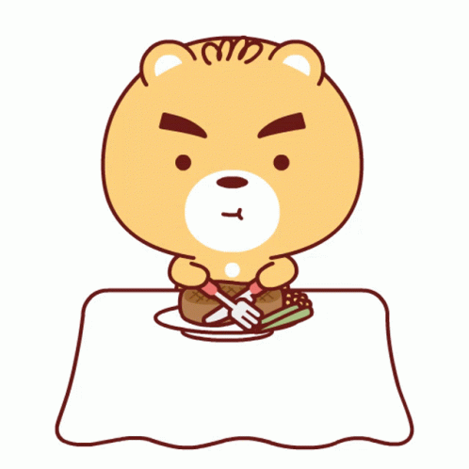
CÂU HỎI 2: Gấu có 18 cốc trà sữa, Gấu chia cho 9 bạn. Mỗi bạn được bao nhiêu cốc trà sữa?
2
3
4
5

Slide 8
CÂU HỎI 3: Kết quả của phép nhân 0 x 9 =
9
0
18
90

Slide 9
No quá đi thôi!
Cảm ơn các bạn!

Slide 10
Khám phá

Slide 11
Tìm thừa số trong một tích
3 ca đựng nước như nhau có tất cả 6l nước. Hỏi mỗi ca đựng mấy lít nước?
Số lít nước ở một ca lấy 3 lần được 6 lít.
Số lít nước ở một ca là:
6 : 3 = 2 (lít)
Muốn tìm một thừa số ta lấy tích chia cho thừa số kia.
?
x
3
=
6
Thừa số
Thừa số
Tích

Slide 12
Hoạt động

Slide 13
1. Tìm thừa số (theo mẫu)
a) x 4 = 28
28 : 4 = 7
b) ? x 3 = 12
12 : 3 = 4
c) 6 x ? = 24
24 : 6 = 4
7
?
?
4
?
4

Slide 14
Muốn tìm một thừa số ta lấy tích chia cho thừa số kia
2. Số ?
3
4
6
3

Slide 15
3. 5 ca-bin chở tất cả 30 người. Biết rằng số người ở mỗi ca-bin như nhau. Hỏi mỗi ca-bin chở bao nhiêu người?
Số người trên mỗi ca-bin = Số người trên 5 ca-bin : 5
Bài giải Mỗi ca-bin chở số người là: 30 : 5 = 6 (người)
Đáp số: 6 người

Slide 16
CHÀO các em!

